Slide 1
导数 Derivative
瞬时变化率：瞬时速度、切线斜率
公式 f'(x) = lim h->0 (f(x+h)-f(x))/h
可导必连续，连续不一定可导

Slide 2
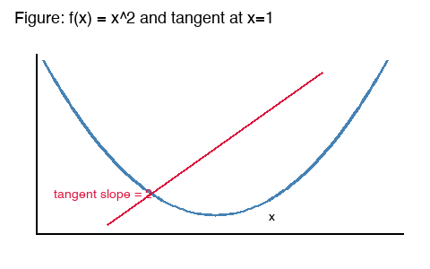
对照表与图示
术语 | Term
导数 | derivative
Notes:
备注：强调切线的几何意义。

Slide 3
链式法则 Chain rule
(f(g(x)))' = f'(g(x)) * g'(x)
练习：求 sin(2x) 的导数。

